Slide 1
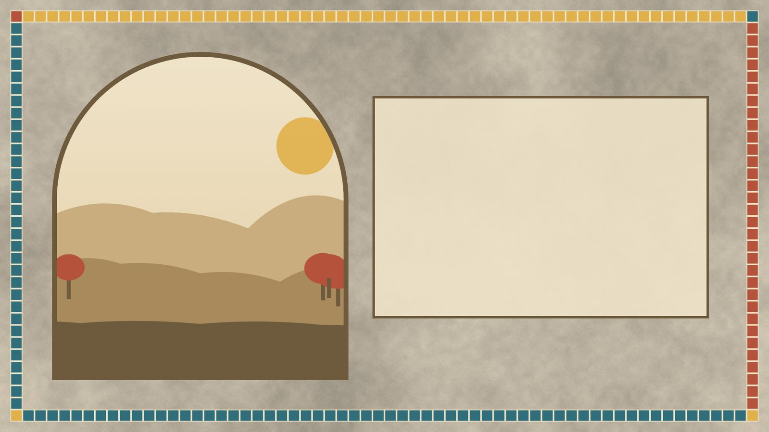
בראשית ג׳
חטא עץ הדעת והגירוש
שאלון 1261 · בראשית

Slide 2
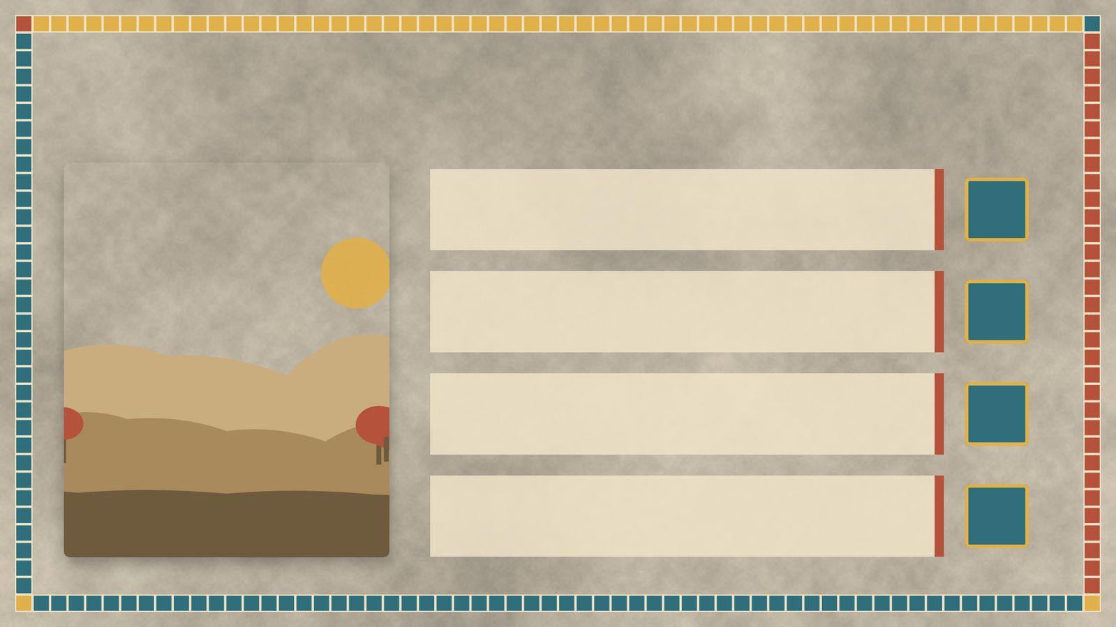
פתיחה
מטרות השיעור
נכיר את הסיפור «חטא עץ הדעת והגירוש» (בראשית ג׳) ואת הדמויות בו
1
נבחן כיצד הסיפור מבטא את התמה «בראשית»
2
נקרא פסוקי מפתח ונעמיק בפירוש רש"י ומלבי"ם
3
נתרגל שאלה בסגנון הבגרות ונבדוק את התשובות
4
2

Slide 3

רקע
הדמויות בסיפור
לבן
חוה
אדם
האדם: עבודה קשה בעבור מזונו, והופך מבן אל-מוות לבן תמותה.
גם חוה מגזימה ומוסיפה שאסור אפילו לגעת בעץ.
לפני האכילה אדם וחוה כמו ילדים שאין להם ידע (קאסוטו, בלשון טקסטולוגיה).
3

Slide 4
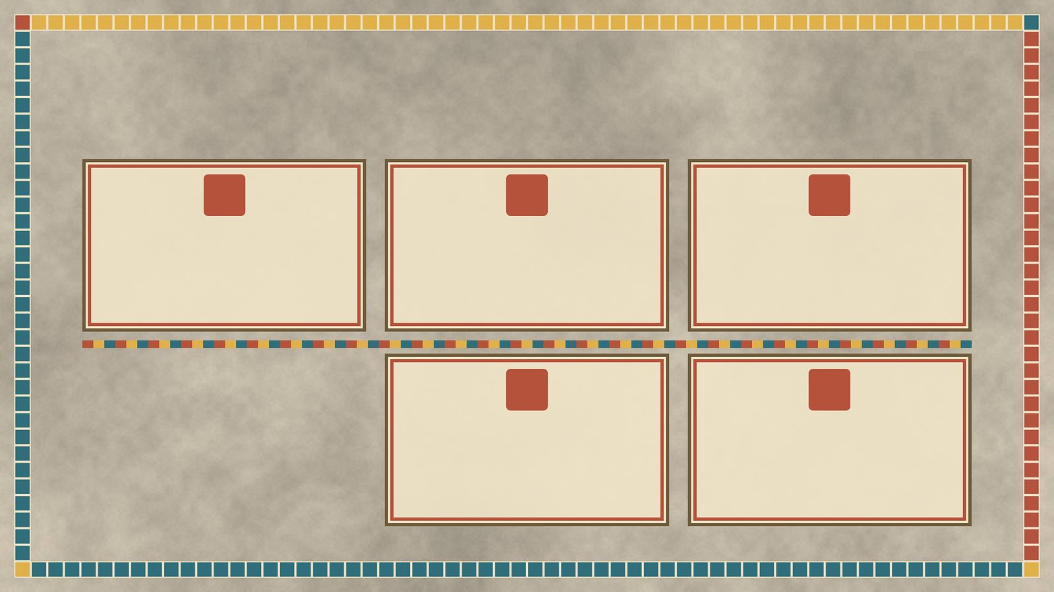
רקע
רצף האירועים
3
2
1
אלוהים שואל ״איכה״.
עיניהם נפקחות, הם מגלים שהם ערומים ותופרים לעצמם חגורות עלי תאנה ומתחבאים.
הנחש פונה לאישה ומסלף את האיסור.
5
4
אלוהים מלביש אותם כותנות עור, מגרש אותם מהגן ומציב את הכרובים ולהט החרב המתהפכת לשמור על דרך עץ החיים.
העונשים: לנחש לכרוע על גחונו; לאישה צער הריון ומשיכה לבעלה; לאדם עמל באדמה ״בזיעת אפיך״ וחזרה אל העפר.
4

Slide 5

קוראים בפסוקים · 1/3
בראשית ג', ח'
וַיִּשְׁמְעוּ אֶת־קוֹל ה' אֱלֹהִים מִתְהַלֵּךְ בַּגָּן לְרוּחַ הַיּוֹם וַיִּתְחַבֵּא הָאָדָם וְאִשְׁתּוֹ מִפְּנֵי ה' אֱלֹהִים בְּתוֹךְ עֵץ הַגָּן
האל מחפש את האדם בשאלה ״איכה״.
5

Slide 6
קוראים בפסוקים · 2/3
בראשית ג', כ"א
וַיַּעַשׂ ה' אֱלֹהִים לְאָדָם וּלְאִשְׁתּוֹ כָּתְנוֹת עוֹר וַיַּלְבִּשֵׁם
העונשים ניתנים בסדר נחש, אישה, אדם - שוב סדר הפוך מסדר החקירה.
6

Slide 7
קוראים בפסוקים · 3/3
בראשית ג', כ"ג
וַיְשַׁלְּחֵהוּ ה' אֱלֹהִים מִגַּן־עֵדֶן לַעֲבֹד אֶת־הָאֲדָמָה אֲשֶׁר לֻקַּח מִשָּׁם
לאדם לא נאסר מלכתחילה לאכול מעץ החיים, כי נועד לחיות לנצח.
7

Slide 8
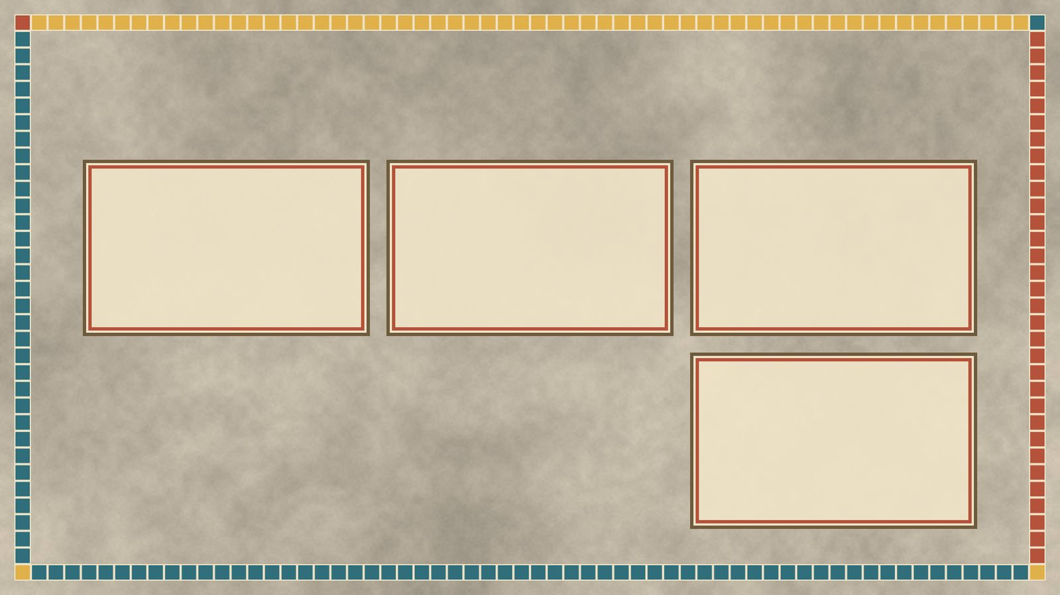
מילים ומושגים
ביאורי מילים
מידה כנגד מידה
התגלות האל
מילה מנחה
עיקרון של ענישה שניתן בהתאמה לחטא.
האלוהים הוא יישות מופשטת, הבוחרת להתגלות לנביאיו ולנבחריו בלבד.
מילה/שורש החוזר/ת על עצמו/ ה במספר פסוקים או פרקים במספר חריג של פעמי או במספר סימלי של פעמי בקטע, או…
קושי
סתירה רעיונית או לשונית בין שני פסוקים בקטע או בין פסוקים בקטעים מרוחקים זה לזה.
8

Slide 9

פרשנים
רש"י
רש"י על בראשית ג', ח'
וישמעו. יֵשׁ מִדְרְשֵׁי אַגָּדָה רַבִּים וּכְבָר סִדְּרוּם רַבּוֹתֵינוּ עַל מְכוֹנָם בִּבְ"רַ וּבִשְׁאָר מִדְרָשׁוֹת; וַאֲנִי לֹא בָאתִי אֶלָּא לִפְשׁוּטוֹ שֶׁל מִקְרָא וּלְאַגָּדָה הַמְיַשֶּׁבֶת דִּבְרֵי הַמִּקְרָא דָבָר דָּבוּר עַל אׇפְנָיו: וישמעו. מַה שָּׁמְעוּ? שָׁמְעוּ אֶת קוֹל הַקָּבָּ"ה שֶׁהָיָה מִתְהַלֵּךְ בַּגַּן:
מה מסביר רש"י על «וישמעו»? הסבירו בלשונכם.
9

Slide 10
פרשנים
מלבי"ם
מלבי"ם על בראשית ג', כ"א
ויעש. ומאז הוצרכו למלבושים וה' נתן בינה בלבם לעשות כתנות עור, שכבר התנוצץ בו השכל המלאכתותי והתחיל לעסוק באומנות ומלאכות, וכמ"ש חז"ל על וחרשים המה מאדם שהאומניות התחילה מאדה"ר, וחכמי החקירה יאמרו ...
מה מוסיף פירושו של מלבי"ם להבנת הפסוק? בססו את תשובתכם על הציטוט.
10

Slide 11

שאלות הבנה ופרשנות · 1/3
שאלה 1
קראו פסוקים א׳–ז׳ («החטא»). מה מתואר בקטע? הביאו ראיה מן הכתוב.
8 נקודות
11

Slide 12
שאלות הבנה ופרשנות · 2/3
שאלה 2
קראו פסוקים י״ד–כ״א («העונשים»). מה מתואר בקטע? הביאו ראיה מן הכתוב.
8 נקודות
12

Slide 13
שאלות הבנה ופרשנות · 3/3
שאלה 3
קראו פסוקים כ״ב–כ״ד («הגירוש»). מה מתואר בקטע? הביאו ראיה מן הכתוב.
8 נקודות
13

Slide 14
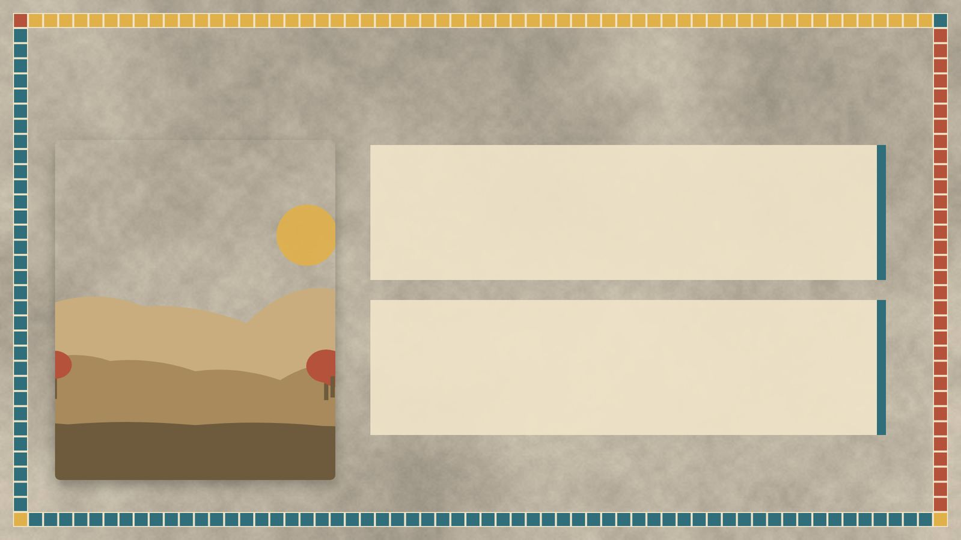
דיון בכיתה
מה דעתכם?
מהי הטענה של ש' שפרה, והאם אתם מסכימים עם טענתה?
מי לדעתך הָאָשֵׁם העיקרי בהפרת הצו האלוהי בסיפור גן עדן שלפניך?
14

Slide 15
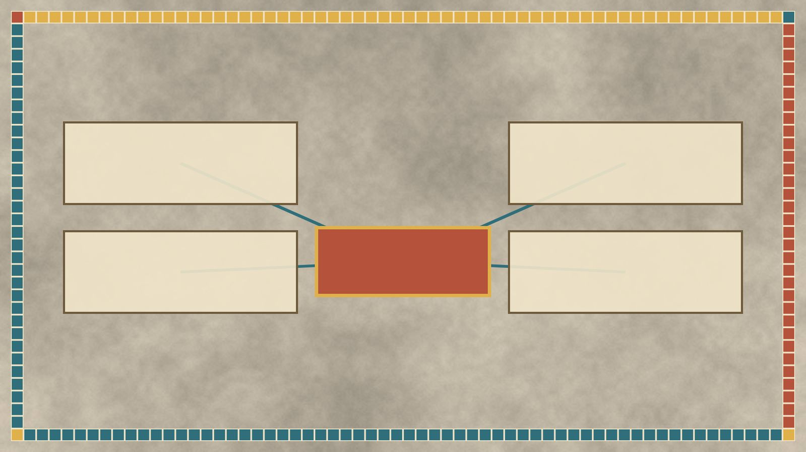
סיכום
מפת מושגים
שיחת אלוהים עם החוטאים
החטא
חטא עץ הדעת והגירוש
הגירוש
העונשים
15

Slide 16

תרגול לקראת הבגרות
שאלה בסגנון בגרות
(חורף תשפ"ד (שאלון 1262))
2. קראו בראשית, פרק ג'. ענו על סעיף א' – חובה.
א. קראו פסוקים א'–ז'. (1) על פי פסוק ו', הסבירו שלושה מאפיינים של פרי העץ האסור. (12 נקודות) (2) על פי פסוקים ד'–ה' ופסוק ז', הסבירו שלושה מאפיינים נוספים של פרי העץ האסור. בססו את תשובתכם על הכתוב. (13 נקודות)
ענו על אחד מן הסעיפים ב-ג.
16

Slide 17

תשובות
תשובה לשאלה 1
קראו פסוקים א׳–ז׳ («החטא»). מה מתואר בקטע? הביאו ראיה מן הכתוב.
הפרק בנוי משש תמונות ובכל אחת שני משתתפים. הנחש מתואר כ״ערום מכל חיית השדה״. לפי חוקרים, הסיפור מדגיש שהוא נברא בידי האל ואין לו כוחות עצמאיים, כדי להילחם בדימוי המיתולוגי של הנחש כאל.
17

Slide 18
תשובות
תשובה לשאלה 2
קראו פסוקים י״ד–כ״א («העונשים»). מה מתואר בקטע? הביאו ראיה מן הכתוב.
העונשים ניתנים בסדר נחש, אישה, אדם - שוב סדר הפוך מסדר החקירה. לפי הניתוח הספרותי כל גיבור מקבל שני עונשים.
18

Slide 19
תשובות
תשובה לשאלה 3
קראו פסוקים כ״ב–כ״ד («הגירוש»). מה מתואר בקטע? הביאו ראיה מן הכתוב.
לאדם לא נאסר מלכתחילה לאכול מעץ החיים, כי נועד לחיות לנצח. אחרי העונש, שבו חייו מוגבלים, אכילה מעץ החיים תפר את גזר הדין. לכן הוא מגורש מגן עדן.
19

Slide 20
תשובות
מחוון – שאלת הבגרות (1/2)
שאלה 2: בראשית ג'
א1. בפס' ו' נמצאים שלושה מאפיינים לפרי עץ הדעת:
פרי ראוי למאכל: "טוב העץ למאכל".
הפרי הוא בעל מראה: "תאוה הוא לעיניים".
הפרי מעניק יכולת שכלית-חשיבתית: "נחמד העץ להשכיל".
א2. בפס' ד-ה, ז, נמצאים שלושה מאפיינים נוספים לפרי עץ הדעת:
אכילתו איננה מסכנת חיים: "לא מות תמותון".
אכילתו עתידה להביא את האדם להבנה חדשה: "כי ביום אכלכם נפקחו עיניכם".
אכילתו עתידה להביא את האדם לדרגה אלוהית: "והייתם כאלוהים יודעי טוב ורע".
ב1. בפס' ט-יג נמצאו ארבע האשמות:
האשמה של האל את האדם על אכילה מפרי עץ הדעת: "המן העץ אשר ציוויתיך לבלתי אכול ממנו אכלת".
האשמה של האדם את האל בבריאת האישה: "ויאמר האדם: האשה אשר נתת עמדי".
האשמה של האדם את האשה בפיתוי לאכילה מהפרי: "היא נתנה לי ואוכל".
האשמה של האשה את הנחש בפיתוי: "הנחש השיאני ואוכל".
20

Slide 21
תשובות
מחוון – שאלת הבגרות (2/2)
ב2. ובן טוען כי הסירוב של האדם והאישה להכיר בחטאם הביא להחמרה בעונשם. ביטוי לכך נמצא בפסוקים יד-כד:
מעשיו של האדם: האדם הקשיב לאישה ואכל מהפרי וכתוצאה מכך נענש בקושי להשיג אוכל: "ואל האדם אמר: כי שמעת לקול אשתך ותאכל מן העץ [...] ארורה האדמה בעבורך בעצבון תאכלנה כל ימי חייך".
מעשיה של האישה: האישה אכלה מהפרי האסור וכתוצאה מכך את פרי בטנה תוציא בקושי: "ואל האשה אמר: הרבה ארבה עצבונך והרנך, בעצב תלדי בנים".
ג1. נראה כי התנהגות האדם בפס' כב-כד מעוררת באל שתי חששות:
חשש שהאדם יזכה לחיי נצח: "ועתה פן ישלח ידו ולקח גם מעץ החיים ואכל וחי לעולם".
חשש שהאדם הגיע למעמד אלוהי: "הן האדם היה כאחד ממנו לדעת טוב ורע".
ג2. נראה כי פירושו של רש"י תומך בחשש האלוהי:
מידת ההבנה: האדם נראה כאל השולט בעולם: "הוא היחיד בעולמות התחתונים".
חיי נצח: חיי נצח לאדם עשויים ליצור לו דימוי של אל: "ומשיחיה לעולם הרי הוא קרוב להטעות את הבריות אחריו ולאמור אף הוא אלוה".
21

